Slide 1
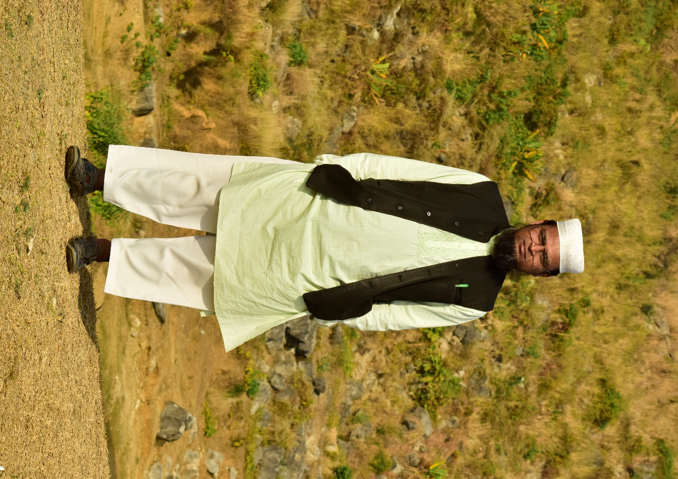
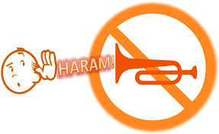
স্বাগতম

Slide 2
শিক্ষক পরিচিতি
পাঠ পরিচিতি
মাওলানা মোঃ আব্দুর রব
( এম.এম,এম.এ,বি.এ, বি.এড,এম.এড )
প্রভাষক (আরবী)
বুরাইয়া কামিল (এম,এ) মাদরাসা
ছাতক,সুনামগঞ্জ।
মোবাইলঃ ০১৭১৫-২৭৮৫৫৬ email:abdurrob1985@gmail.com
বিষয়ঃ আকাইদ ও ফিকহ
শ্রেণিঃ দাখিল নবম
তৃতীয় ভাগঃ আল-আখলাক
৩য় পরিচ্ছেদঃ ৯ম পাঠ
সময়ঃ ৪০ মিনিট

Slide 3
আজকের পাঠ
গান বাজনা করা ও শুনা

Slide 4
এই পাঠ শেষে শিক্ষার্থীরা বলতে পারবে ............
বলতে পারবে গান-বাজনা কি।
শরিয়তে গান বাজনা হুকুম ।
গান-বাজনার অপকারিতা ।

Slide 5
গান-বাজনা দৃশ্য

Slide 6
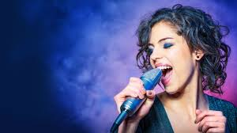
আর কিছু গান-বাজনা দৃশ্য

Slide 7
গান অর্থ আবৃতি করা,গাওয়া,রচনা করা ।
শাব্দিক অর্থ
বাজনা অর্থ বাদ্য যন্ত্র।

Slide 8
বাদ্য যন্ত্রের ছবি

Slide 9
গান-বাজনা করা ও শুনা মূলত সময়ের অপচয়,সম্পদ বিনষ্ট,এবং আল্লাহর যিকির ছাড়া অন্য কিছুতে অন্তরকে মশগুল রাখা, আল্লাহর অসন্তুষ্টি এবং শয়তানের সন্তুষ্টি । গান-বাজনায় মানুষকে যেমন সময়ের অপচয় কারি করে তেমনি শয়তানি কাজে লিপ্ত করে ।আল্লাহ থেকে দূরে সরে পড়ে ।

Slide 10
আল্লাহ তা’আলা ইর্শাদ করেন, মানুষের মধ্যে কতেক এমন আছে যারা মানুষকে অজ্ঞাবশত আল্লাহর পথ থেকে বিচ্যুত করার জন্য অসার বাক্য ক্রয় করে নেয় এবং আল্লাহ প্রদর্শিত পথকে বিদ্রূপের বস্তু বানায়। তাদের জন্য রয়েছে অপমান জনক শাস্তি। (সুরা লোকমান ৬)

Slide 11
আল্লামা ইবনু আবেদিন শামী (রঃ) লিখেছেন, গান শুনা গুনাহের কাজ,গান শুনার জন্য বসা ফাসেক হয়ার মাধ্যম।
হাদিসে এসেছে, গান শুনা ফাসেকি আর গান শুনে অনুভুতি প্রকাশে মাথা জুলানো কুফুরি।

Slide 12
মূল্যায়ন
গান শুনা কি?
(ক) হারাম (খ) মোবাহ (গ) জায়েজ

Slide 13
একক কাজ
গান- বাজনা কাকে বলে?

Slide 14
বাড়ীর কাজ
গান-বাজনা সম্পর্কে কোরআন ও হাদিসের আলোকে বর্ননা কর?

Slide 15
ধন্যবাদ

